Slide 2
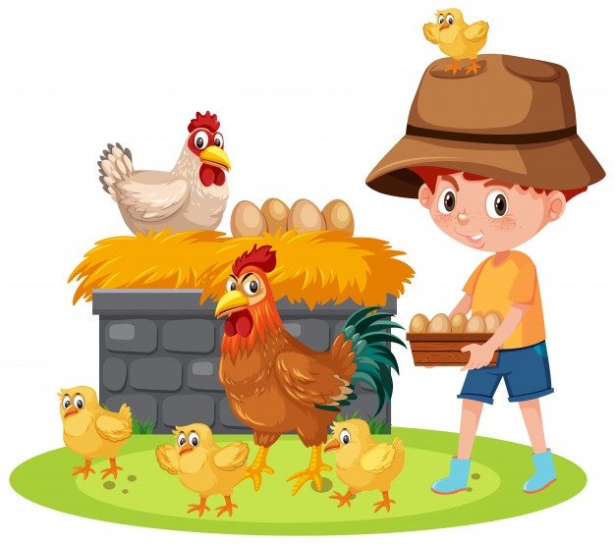
6-bo‘lim: Quvnoq ferma
“Sobirjon fermer”
114-dars

Slide 3
“Sobirjon fermer” matnini tinglang.

Slide 4
Savollarga javob bering.
Sobirjonning fikr-xayoli nima uchun tovuq boqishda bo‘lib qoldi?
1
Sobirjonning g‘oyasini birinchi bo‘lib kim qo‘llab quv-vatladi?
2
3
Sobirjon nima uchun pul yig‘ib yurgandi?
4
Dadasi qanday munosabat bildirdi?
5
Sobirjonga tovuqxona eshigini yasashni qanday
o‘rgandi?

Slide 5
Savollarga javob bering.
Doim ko‘chada koptok o‘ynab, vaqtini o‘tkazadigan
bola nima uchun uyga bog‘lanib qoldi?
6
7
Sobirjonga onasi qanday maslahat berdi?
8
Mahallaga hokimiyat vakillari qanday taklif bilan
kelishdi?
9
Oqsoqol hokimiyat vakillariga nima dedi?

Slide 6
Daftaringizdagi matn asosida berilgan topshiriqlarni bajaring.
1
Ushbu hikoyada ishtirok etgan
qahramonlarni alohida ajrating.
Rahima xola
Sobirning dadasi
Sobirjon
mahalla oqsoqoli
Sobirning qo‘shnilari
Sobirjonning onasi
tuman
hokimi
hokimiyat vakillari
Sobirning
akasi
sinfdoshlari
Sobirning o‘qituvchisi
Sobirjonning tog‘asi
Sobirning
buvisi
bolalar

Slide 7
Daftaringizdagi matn asosida berilgan topshiriqlarni bajaring.
1
Ushbu hikoyada ishtirok etgan
qahramonlarni alohida ajrating.
Rahima xola
Sobirning dadasi
Sobirjon
mahalla oqsoqoli
Sobirning qo‘shnilari
Sobirjonning onasi
tuman
hokimi
hokimiyat vakillari
Sobirning
akasi
sinfdoshlari
Sobirning o‘qituvchisi
Sobirjonning tog‘asi
Sobirning
buvisi
bolalar

Slide 8
2
Hikoyada bo‘lib o‘tgan voqealar ketma-ketligini aniqlang.
1. Oyisi va dadasi bilan tovuqxona qurish masalasida maslahatlashib oldi.
4. Yosh tadbirkor Sobirjon Mansurovga maktabni bitirgach, ishlarini yanada kengroq yoʻlga qoʻyishi uchun kredit berishga qaror qilindi.
2. Sobirjon 20 ta jo‘ja sotib oldi, ularni mehr berib parvarish qildi.
5. Tez orada jo‘jalar kattarib, kurk bo‘la boshladi. Ko‘payib ketgan jo‘jalarni boquvchisini yo‘qotgan oilalarga tarqatdi.
3. Sobirjon qo‘shnisi Rahima xolanikiga chiqqanidan so‘ng uning fikri-xayoli tovuq boqishda bo‘lib qoldi.

Slide 9
2
Hikoyada bo‘lib o‘tgan voqealar ketma-ketligini aniqlang.
3. Sobirjon qo‘shnisi Rahima xolanikiga chiqqanidan so‘ng uning fikri-xayoli tovuq boqishda bo‘lib qoldi.
5. Yosh tadbirkor Sobirjon Mansurovga maktabni bitirgach, ishlarini yanada kengroq yoʻlga qoʻyishi uchun kredit berishga qaror qilindi.
1. Oyisi va dadasi bilan tovuqxona qurish masalasida maslahatlashib oldi.
4. Tez orada jo‘jalar kattarib, kurk bo‘la boshladi. Ko‘payib ketgan jo‘jalarni boquvchisini yo‘qotgan oilalarga tarqatdi.
2. Sobirjon 20 ta jo‘ja sotib oldi, ularni mehr berib parvarish qildi.

Slide 10
3
Quyida berilgan ma’lumotlarning qaysi biri to‘g‘ri,qaysi biri noto‘g‘ri ekanligini ayting.
Sobirjonning velosiped olish uchun yig‘ib yurgan puli
20 ta ikki oylik jo‘jaga yetadi.
2. Dadasi Sobirjonga o‘g‘il bola biror hunar yoki ish bilan shug‘ullanishi kerakligini aytdi.
3. Sobirjon g‘isht quyishni akasidan o‘rgangan.
4. Maktab o‘quvchisi bo‘lgan Sobirjonga yosh tadbirkor
sifatida kredit ajratildi.
5. Kurk bo‘lgan tovuqlar 25 kunda hovlini jo‘jalarning
“chip-chip” tovushiga to‘ldirib yubordi.

Slide 11
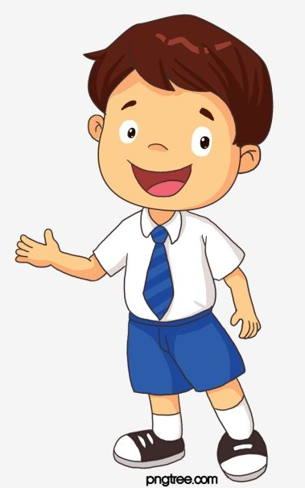
Bugungi dars haqida
oila a’zolaringiz bilan suhbatlashing

